Slide 1

その先の、道へ。北海道
Hokkaido. Expanding Horizons.
第４章
地域保健医療対策の推進

Slide 2
第４章 地域保健医療対策
第１節１ 感染症対策
第１節２ 結核対策
＜現状・課題＞
治療方法が確立されていない感染症などに対応した健
康危機管理体制の強化と、感染症の発生動向の正確な把
握・分析や的確な情報提供が必要である。
＜主な施策＞
○ 感染症の発生動向調査体制を強化し、流行予測に活用
するなど、医療関係者や道民へ提供する情報内容を充実
する。
〇 感染症病床のほか、感染拡大により入院医療の提供に
必要とされる場合には、一般の医療機関の病床も含め、
必要な病床の確保に努める。
＜現状・課題＞
北海道の結核罹患率（令和４年）は、人口10万人当
たり5.5であり、低まん延国の基準（人口10万人当たり
罹患率10未満）を満たす状況となっているが、定期健
診で結核患者が発見される割合は大幅に低下している
ことから、特定の集団に対象を絞るなどによって、効
率的に実施することが必要である。
＜主な施策＞
○ 結核の罹患率の高い高齢者や結核がまん延している
国の出身者等について、市町村や技能実習生の監理団
体などとも連携しながら、健診受診率の向上を図る。
○ 結核の治療効果を高めるため、保健所や医療機関等
の関係機関が連携して、直接服薬確認療法（DOTS：
ドッツ）を基本とした服薬指導を推進する。
第１節３ エイズ対策
第１節４ ウイルス性肝炎（B型・C型）対策
＜現状・課題＞
ＨＩＶ感染者やエイズ患者の新規発生は、毎年、全国
で千件程度、本道で30件程度報告されており、正しい知
識の普及啓発のほか。高齢化に伴う合併症等への対応や
長期療養を支える体制の整備が必要である。
＜主な施策＞
○ 感染の割合が高い年代や学生を対象とした普及啓発を
行うとともに、高齢となっても地域で適切な医療や介護
を受けられるよう、エイズ拠点病院と慢性期病院、介護
サービス事業所等との連携体制の構築に努める。
＜現状・課題＞
Ｂ型及びＣ型肝炎ウイルスに感染しても自覚症状がな
いまま重症化する危険性があり、早期発見・早期治療す
る必要がある。
＜主な施策＞
○ ウイルス性肝炎に関する正しい知識や検査の必要性に
ついて、肝炎医療コーディネーターの活用等を通じた普
及啓発を行い、受検を促進するとともに、適切な受診を
促進するためのフォローアップを保健所等において行う。

Slide 3
第４章 地域保健医療対策
第２節１ 臓器等移植対策（臓器移植）
第３節 難病対策
＜現状・課題＞
臓器移植については、心臓、腎臓などの臓器の機能が低下したり、あるいは働かなくなり、移植でしか治療できない者のための唯一の根治療法として実施されており、正しい知識の普及啓発を一層推進することが必要。
＜主な施策＞
関係機関・団体と連携し、臓器移植普及推進月間（毎年10月）などにおいて、臓器移植に関する市民公開講座の開催のほか、地域や職域で開かれる学習会に臓器移植コーディネーターを派遣するなどにより、道民に対する正しい知識の普及啓発を実施。
＜現状・課題＞
難病患者やその家族は、治療に係る医療費や在宅療養
のための身体的、精神的な負担が大きいことから、難病
法に基づく医療費助成や難病患者の地域での療養生活を
支える難病対策を総合的に進めることが必要。
＜主な施策＞
難病法に基づく医療費助成制度などにより、患者の医
療費負担を軽減する。また、難病診療連携拠点病院を中
心に難病の医療提供体制の整備を推進するほか、第二次
医療圏ごとに難病患者や医療、福祉、教育等の関係者で
構成する「難病対策地域協議会」を設置し、地域におけ
る難病患者等を支援。
第２節２ 臓器等移植対策（骨髄及びさい帯血移植）
第４節 アレルギー疾患対策
＜現状・課題＞
骨髄移植やさい帯血移植については、白血病や再生不良性貧血などの有効な治療法として実施されており、一人でも多くの移植を必要とする患者を救うため、より一層のドナー登録の増加を図ることが必要。
＜主な施策＞
関係機関・団体と連携し、骨髄バンク推進月間（毎年10月）などにおいて、道の各種広報媒体やパネル展の実施などを通じて、道民に対し、骨髄移植やさい帯血移植に関する知識の普及啓発を実施。
＜現状・課題＞
アレルギー疾患に係る道内の専門外来や専門医は、都
市部に集中しているため、居住する地域に関わらず、適
切な医療を受けることができるよう、医療提供体制の整
備を通じ、アレルギー疾患医療全体の質の向上を図るこ
とが必要。
＜主な施策＞
〇 拠点病院、地域協力病院、診療所、一般病院及び薬局
間の診療連携体制の充実を図るとともに、国や学会等と
連携を図りながらガイドラインの更なる普及に努める。
〇 アレルギー疾患に係る情報を提供するとともに、住民
のニーズにあった相談体制を構築する。

Slide 4
第４章 地域保健医療対策
第５節 慢性閉塞性肺疾患（COPD）対策
第７節 歯科保健医療対策
関連計画：「北海道歯科保健医療推進計画」
＜現状・課題＞
ＣＯＰＤは、主として長期の喫煙によってもたらされる肺の炎
症性疾患であり、北海道の喫煙率が全国と比べ過去から高いこと
や、長期的な喫煙による健康への影響と高齢化によって、今後、
さらに罹患率や死亡率の増加が予想される。
＜主な施策＞
ＣＯＰＤの発症予防と進行の防止は禁煙によって可能であるこ
とから、たばこ対策を一層推進するとともに、喫煙の有無を問わ
ず、ＣＯＰＤの名称や疾病の要因、病状などについて、普及啓発
に取り組む。
＜現状・課題＞
各ライフステージで歯・口腔の健康状態の改善を図るため、全
ての道民が住み慣れた地域において、生涯を通じて必要な歯科保
健医療サービスを利用できるようにすることが求められる。
＜主な施策＞
○ むし歯予防のため、保育所・学校等におけるフッ化物洗口を推
進。
○ 歯周病予防のため、定期的な歯科健診と適切な保健指導を利用
できる機会の確保に努める。
○ 高齢期の歯科保健医療の推進のため、高齢者の口腔機能の維
持・向上を推進。
○ 障がい者（児）、要介護者への歯科保健医療の推進のため、障
がい者歯科医療協力医・協力歯科衛生士の確保と歯科保健医療
ネットワークの充実を図る。
○ 北海道歯科医師会等の関係団体と連携しながら、様々な機会を
通じて、「8020運動」等の道民の歯・口腔の健康づくりについ
て普及啓発。
第６節 慢性腎臓病（CKD）対策
＜現状・課題＞
慢性腎臓病は、初期には自覚症状がなく、進行すると透析療法
等が必要になることから、健診による早期発見・治療が重要なた
め、知識の普及等による発症・重症化予防やかかりつけ医、専門
医等の医療連携体制の構築が必要。
＜主な施策＞
○ 特定健診の意義を周知するとともに、重症化リスクがある者に
対して保健指導や医療機関の受診勧奨を実施し、重症化予防に努
める。
○ かかりつけ医、専門医等が連携し、早期に適切な診療につなげ
るため、診療連携体制の整備を図る。
第８節 今後高齢化に伴い増加する疾病等対策
＜現状・課題＞
高齢者の増加に伴い、高齢者特有の疾病等であるロコモティブ
シンドローム、フレイル、肺炎、大腿骨頸部骨折、誤嚥性肺炎等
への対策が重要。
また、要介護状態等の予防又は軽減若しくは悪化の防止の推進
に当たっては、機能回復訓練等だけではなく、生活機能全体を向
上させ、活動的で生きがいを持てる地域づくり等を進めることが
重要。
＜主な施策＞
○ 市町村が実施する介護予防事業に対して、技術的な助言、支援
を行うとともに、保健師、歯科衛生士等の専門職の派遣を行うな
どして、効果的な事業が推進されるよう支援。

Slide 5
その先の、道へ。北海道
Hokkaido. Expanding Horizons.
第５章
医療の安全確保と医療サービスの向上

Slide 6
第５章 医療の安全確保と医療サービスの向上
第１節 医療安全対策
第３節 医療機関相互の役割分担と広域連携の推進
＜現状・課題＞
○ 医療の高度・専門化の進行や医療機関へのサイバー攻
撃による被害事案が発生するなど、医療安全の体制整備
が必要。
○ 道民の医療ニーズが多様化する中、患者や家族からの
苦情・相談に対応し、住民の医療に対する信頼性を確保
するため医療相談体制の充実が必要。
＜主な施策＞
○ 医療機関や薬局の医療安全確保の推進を図るため、立
入検査などの機会を通じ必要な助言指導を行う。
○ 医療安全支援センターにおいて、道民からの医療相談
に適切に対応するほか、研修会の開催など、医療安全の
向上に努めるとともに、医療安全推進協議会における事
例の検討協議により、医療相談対応の充実に努める。
１ 地方・地域センター病院等の機能の充実
＜現状・課題＞
○ 第二次医療圏の中核医療機関等として、地域に必要な診療体制
を確保するとともに、地域の医療機関への医師等の派遣等を実施。
病院によっては、医師不足から医師派遣等の機能低下が見られる。
＜主な施策＞
医療機能及び地域医療支援機能の充実を図るとともに、地域医
療構想の実現に向けた取組を促進。
◇ 地域の医療機関への医師等の派遣
◇ 地域の医療機関も参加できる研修会の開催 など
２ 地域医療支援病院の整備
＜現状・課題＞
地域医療支援病院は、紹介患者に対する医療提供、医療機器等
の共同利用などを通じ、かかりつけ医等を支援する能力を備え、
地域医療の確保を図る病院からの申請を知事が承認することと
なっており、令和５年１０月１日現在、１９病院が承認。
＜主な施策＞
地域医療支援病院等の整備に向け、医療機関等に必要な働きか
けを行う。
３ 地域連携クリティカルパスの普及
＜現状・課題＞
地域において急性期から回復期、維持期、在宅医療に至るまで、
切れ目のない質の高い医療を提供するため、複数の機関で共有す
る診療情報や診療計画である「地域連携クリティカルパス」が、
連携ツールとして活用されています。
＜主な施策＞
パス導入圏域の拡大を図るとともに、既に導入されている圏域
についても、連携機関や職種の拡大に努め、連携パスの更なる普
及を目指します。
第２節 医療情報の提供
＜現状・課題＞
道民の医療提供施設の選択を支援するため、医療機能
情報を公表するほか、病床機能報告、外来機能報告の結
果を公表しており、令和７年度からは、かかりつけ医機
能報告制度が開始される。
＜主な施策＞
医療機能、病床機能、外来機能及びかかりつけ医機能
の各情報について、正確な情報を収集し、公表する。

Slide 7
第５章 医療の安全確保と医療サービスの向上
第４節 医療に関する情報化の推進
第５節 医薬品の適正使用の推進と供給体制の整備
１ 電子カルテ等医療情報の電子化の推進
医療機関における事務の効率化を図るため、電子カルテシステム等の導入を促進するとともに、個人の診療情報漏えい防止と業務停止リスクに備えたセキュリティの徹底を図る。
２ 情報通信技術（ICT）を活用した情報共有の促進
○ ＩＣＴを活用して医療機関間又は医療機関と介護事業所間で診療情報等を共有するためのネットワークの構築や導入に当たっての体制の整備等を支援する。
○ ネットワークへの不正侵入防止対策など患者の診療情報等のセキュリティの徹底を図る。
３ 遠隔医療システムの導入促進
○ 遠隔医療システムの導入を促進するため、医療機関等の設備整備や導入に当たっての体制整備を支援する。
○ 地域の医療機関が、遠隔医療システムを活用して専門医から必要な支援を受けることができるよう、診療支援を行う医療機関の取組を支援する。
４ 医療情報システムの充実
○ 北海道救急医療・広域災害システムの検索画面や内容の充実を図る。
○ 周産期医療に係るスムーズな救急搬送体制を確保するため、「北海道周産期救急情報システム」や救急搬送コーディネーター等の活用を図る。
＜現状・課題＞
○ 患者や家族が安心・納得した上で薬局を利用できるよう、
医薬分業について理解が進むような取組が引き続き必要。
○ 解熱消炎鎮痛剤等の医療用医薬品を中心として、入手が
困難な状況となっていることから、医療用医薬品の安定的
な供給を図る必要がある。
＜主な施策＞
○ 薬剤師会などの関係団体と連携し、医薬品に関する正し
い知識や薬局・薬剤師の役割などについて普及啓発を行う。
○ 限られた医療資源を必要な患者に適切に供給できるよう、
医薬品の過剰な発注は控えるなどの協力を要請するととも
に、国に対して医療用医薬品の安定的な供給について、関
連団体と連携し要望していく。
第６節 血液確保対策
＜現状・課題＞
○ 北海道、市町村、北海道赤十字血液センターが一体とな
り、道民の協力を得て血液製剤の確保を図っている。
○ 道内における献血者数が減少傾向にあり、また少子高齢
化が進行するなか、将来にわたって安定的に献血製剤を供
給するためには、若年層に対する普及啓発が必要。
＜主な施策＞
○ 毎年度作成する「北海道献血推進計画」に定める確保す
べき献血量を目標に、市町村や北海道赤十字血液センター
等の協力を得て、血液製剤の確保に努める。
○ 年間を通じて啓発活動を行うとともに、「はたちの献血
キャンペーン」などを通じて若年層への普及啓発を行う。

Slide 8
その先の、道へ。北海道
Hokkaido. Expanding Horizons.
第６章
医師の確保

Slide 9
第６章 医師の確保
第２期北海道医師確保計画
第１節 基本的事項
第２節 北海道の医師数等の現状
＜計画策定の趣旨と道の目指す姿＞
・ 本道は依然として都市部に医師が集中している傾向に
あることから、北海道全体の医師の確保と令和18年度
（2036年度)までの医師の地域偏在是正を目指す。
＜北海道・第二次医療圏ごとの医師数の状況＞
・ 本道における医師数は年々増加しており、人口10万人
当たり医師数では全国平均に近い水準となっているもの
の、第二次医療圏間の医師の偏在が著しい。
第３節 医師偏在指標
第４節 計画の効果の測定と評価
＜北海道・第二次医療圏ごとの医師偏在指標＞
・ 医師偏在指標は、全国ベースで医師の多寡を統一的・
客観的に比較・評価する指標。
・ 北海道は医師中間都道府県(全国30位)で、第二次医療
圏では､医師多数区域が２圏域､医師少数区域が11圏域。
＜第１期北海道医師確保計画の評価＞
・ 道の施策により医師少数区域で勤務する医師は着実に
増加しており、道の施策には一定の効果があった。
・ 一方で、第二次医療圏間の医師偏在の是正には至って
おらず、引き続き、偏在の是正に取り組む必要がある。
第５節 医師確保の方針
第６節 目標医師数
＜北海道全体の医師確保の方針＞
・ 北海道全体の医師数は、現状の水準を維持する。
＜第二次医療圏ごとの医師確保の方針＞
・ 医師少数区域については、医師少数区域から脱するこ
とを目指し、医師多数区域からの確保を基本とし、現状
の医師数を増加させる。
・ 医師中間区域については、必要に応じ医師確保を行う｡
・ 医師多数区域については、他区域からの医師確保は行
わず、医師少数区域への重点的な医師派遣を行う。
＜北海道・第二次医療圏ごとの目標医師数＞
・ 北海道全体は､計画策定時医師数を目標医師数とする｡
・ 医師少数区域は、医師少数区域から脱するために必要
な医師数を目標医師数とする。
医師多数区域 医師少数区域

Slide 10
第６章 医師の確保
第７節 目標医師数を達成するために必要な施策
第８節 産科における対策
＜北海道全体の医師数を維持・確保するための主な施策＞
○ 「キャリア形成卒前支援プラン」を策定し、地域枠学
生等が在学中において、地域医療に従事する意識の向上
を図る｡
○ 本道への移住促進や道内専門研修病院等のＰＲ活動､
市町村の取組等の情報発信など､道外からの医師招へい
を進める｡
＜第二次医療圏の医師偏在是正に向けた主な施策＞
○ 医師確保が困難な自治体病院等に対し、各医育大学の
地域医療支援センターからの医師派遣を行う。
○ 地域の医療機関への自治医科大学卒業医師、地域枠医
師の配置を行う。また、地域枠制度について、地域から
派遣希望の多い診療科が選択されるよう取り組む。
○ 公益財団法人が行う地域の医療機関への常勤医師の紹
介や休暇取得時等の代替短期診療医師の紹介の取組を促
進する｡
＜主な施策＞
○ 医育大学等と連携して地域の医療機関における産科医
師の効果的な配置等について検討、協議。
○ 周産期母子医療センターを中心とした地域における体
系的な周産期医療連携体制を整備。
○ 医療機関が支給する分娩手当への支援のほか、医師以
外の職種とのタスクシフト・タスクシェア等産科医師の
勤務環境改善を支援。
○ 産科医師の養成・確保を図るため、医育大学の医師養
成に係る取組を支援。
第９節 小児科における対策
＜主な施策＞
○ 医育大学等と連携して地域の中核的な医療機関におけ
る小児科医師の効果的な配置等について検討、協議。
○ 小児地域医療センターを中心とした地域における体
系的な小児医療連携体制を整備。
○ 医療機関が支給する新生児医療担当医手当への支援の
ほか、医師以外の職種とのタスクシフト・タスクシェア
等小児科医師の勤務環境改善を支援。
○ 小児科医師の養成・確保を図るため、医育大学の医師
養成に係る取組を支援。

Slide 11
その先の、道へ。北海道
Hokkaido. Expanding Horizons.
第７章
医療従事者（医師を除く）の確保

Slide 12
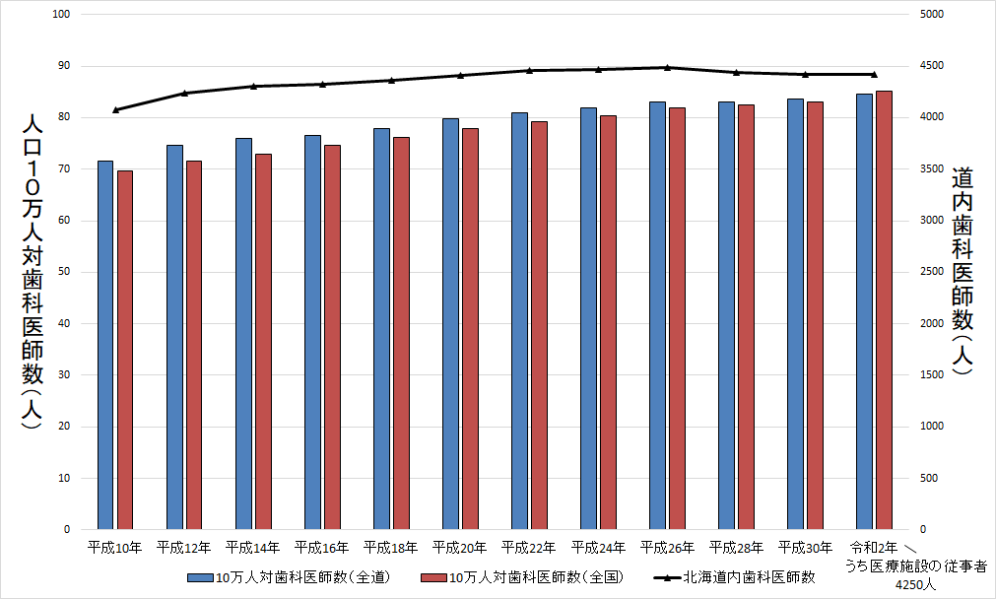
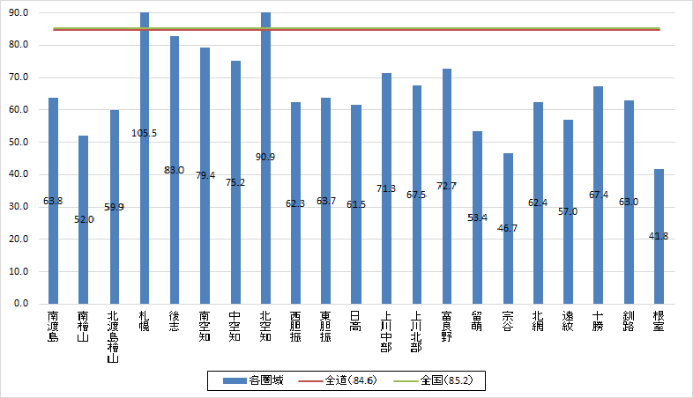
第７章第２節 歯科医師及び歯科衛生士等
関連計画：「北海道歯科保健医療推進計画」
＜現状・課題＞
＜主な施策＞
○ 道内の歯科医師、歯科衛生士は地域偏在が認められ、
特に歯科医師の人口10万対数は全国平均を下回っている
状況。むし歯・歯周病予防や高齢者、障がい者等の歯科
保健医療に対応する人材の確保と限られた人材の有効活
用が求められている。
○ むし歯・歯周病の予防や地域の要介護高齢者、障がい
者等の歯科医療及び保健指導に対応できる歯科衛生士が
必要となっているほか、地域偏在の解消が重要。
○ 歯科技工技術の高度化やデジタル化などに対応でき
る歯科技工士の確保が必要となっている。
○ 地域の歯科保健医療提供体制の状況や、歯科医療従事
者の配置状況の把握を行った上で、地域の実情を踏まえ
た取組を推進。
〇 歯科医師の確保が特に困難な離島やへき地等における
歯科医療従事者の確保に努める。
〇 医科歯科連携の重要性の高まりやかかりつけ歯科医の
役割拡大に対応できる歯科医師を確保するため、歯科医
師会等と連携した取組を推進。
〇 歯科衛生士会などの関係団体と連携し、就業継続等の
促進を図りながら、歯科衛生士の資質向上の取組を推進。
○ 歯科技工技術の高度化やデジタル化などに対応できる
歯科技工士を確保するため、資質向上の取組を推進。
【歯科医師数の推移】
【人口10万対歯科医師数（二次医療圏別）】

Slide 13
第７章第３節 薬剤師
＜現状・課題＞
＜主な施策＞
○ 道の薬剤師数は、地域偏在と、薬局薬剤師が多く病院
薬剤師が少ない業態偏在の２つの偏在が生じている。
○ 地域の自治体病院等の薬剤師不足が深刻化しており、
地域医療を確保するため、「道全体の薬剤師数の確保」、
「勤務先別において特に不足している病院薬剤師の確
保」、「薬剤師不足が顕著な地域への対応」、「薬剤師
の資質の向上」に向けた取組を効果的に進めていくこと
が必要。
○ 北海道薬剤師会や北海道病院薬剤師会、薬学教育関係
者、北海道医師会等の関係団体などと連携し、道内薬剤
師の確保施策や業態・地域偏在の解消策を協議・検討し
ていく。
○ 中期・短期的な薬剤師確保策と長期的な薬剤師確保策
の実施計画を検討・実行していくことで、現在の薬剤師
不足の解消と将来的な薬剤師定着を図る。
○ 薬剤師の不足している市町村や施設を把握・分析する
ため、定期的に調査を行う。
○ 医療ニーズに応じて高度化・多様化する薬剤師業務に
的確に対応できるよう、薬剤師の資質の向上に向けた取
組を行う。
【薬剤師勤務先別推移】
【人口10万対薬剤師数（第二次医療圏別）】
令和2年12月末現在（単位：人）

Slide 14
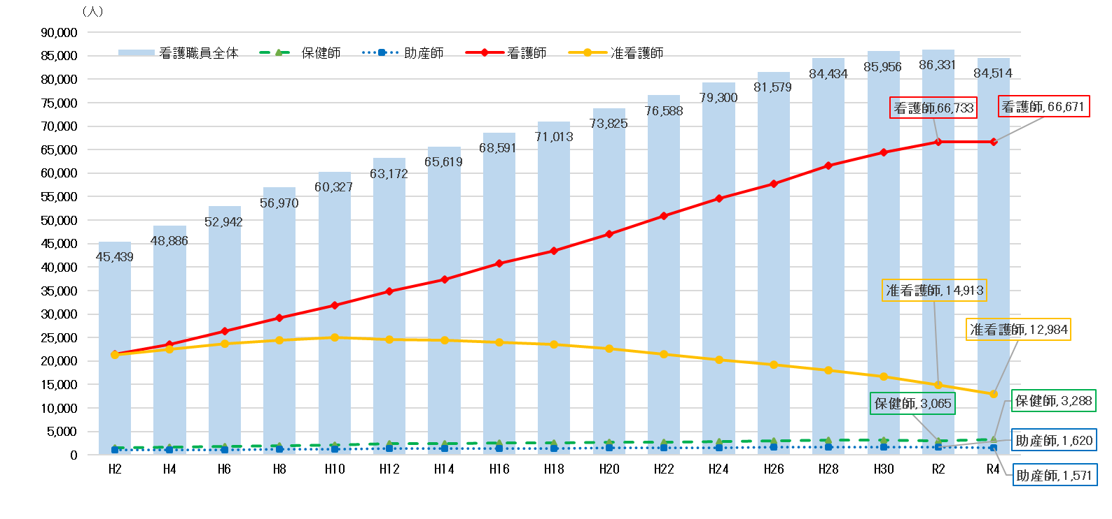
第７章第４節 看護職員
＜現状・課題＞
＜主な施策＞
道内の看護職員の就業者数は、令和２年までは増加傾向でしたが、令和４年12月末現在で８万4,514人（常勤換算77,927.5人）（暫定値）と初めて減少に転じた。
在宅や介護領域での看護職員の需要が高まっているほか、特定行為研修修了者、専門看護師や認定看護師などの専門性の高い看護師の養成確保が求められており、看護職員の安定的な確保対策が必要。
○ 看護職を志望する動機となるよう看護の魅力などを知
る普及啓発や道内で就業する看護職員の安定的な確保に
向けた看護職員養成所の運営支援等を実施。
○ 就業定着・離職防止を図るため、院内保育所の運営支
援や新人看護職員を対象に研修を実施する医療機関や訪
問看護ステーションの取組を支援。
○ 離職時の届出制度を有効に活用し、北海道ナースセン
ターによる復職支援やハローワークと連携した就業相談
会の実施など再就業の促進。
○ 訪問看護への就業促進に向けた研修の実施や特定行為
研修の受講支援など領域偏在の解消に向けた人材の育
成。
○ 地域偏在の解消に向けて、地域応援ナースの派遣や修
学資金の貸付け等の実施。
主な指標
○ 人口10万人当たりの看護職員数（常勤換算）
1,722.7人
○ 特定行為研修を修了した看護師の就業者数
550人
○ 特定行為研修指定医療機関が所在する第三次医療圏数
６圏域
【看護職員就業者数の推移（年次・職種別）】（暫定値）

Slide 15
第７章第５節 その他医療従事者 ／第６節 医療従事者の勤務環境改善
第５節 その他の医療従事者
第６節 医療従事者の勤務環境改善
＜現状・課題＞
理学療法士、作業療法士、言語聴覚士等の病院従事者
数は、半数の圏域で全国平均を下回るなど、地域偏在が
生じている。
＜主な施策＞
○ 地域において不足する回復期機能（病床）を整備する
医療機関における理学療法士等の確保や資質向上を図る
ための取組に対して支援
○ 北海道栄養士会と連携し、「北海道管理栄養士・栄養
士人材登録システム事業（兼北海道栄養士会栄養ケア・
ステーション登録事業）」により、在宅療養支援に従事
する管理栄養士・栄養士の登録を促進。
○ 道立保健所が実施する多職種連携等を目的とする会議
や関係団体等が実施する研修会等への参加を働きかける
ことにより、医療従事者間の情報共有や資質の向上を図
る。
＜現状・課題＞
医師や看護職員をはじめとした医療従事者の確保を図
るためには、労働時間の適切な管理、医療従事者の負担
軽減、ワーク・ライフ・バランスの推進など、幅広い観
点から医療機関が主体的に取り組むことが必要。
＜主な施策＞
○ 医療機関における主体的な勤務環境改善の取組を促進
するため、北海道医療勤務環境改善支援センターにおい
て総合相談窓口の機能を強化するとともに、個々の医療
機関の課題やニーズに応じたきめ細かな支援に取り組
む。
○ 北海道医療勤務環境改善支援センターと北海道地域医
師連携支援センター、医師会や北海道ナースセンター等
との連携を強化し、勤務環境の改善と医療従事者の確保
に向けた効果的な取組を推進。

Slide 16
その先の、道へ。北海道
Hokkaido. Expanding Horizons.
第８章
外来医療に係る医療提供体制の確保

Slide 17
第８章 外来医療に係る医療提供体制の確保
第２期北海道外来医療計画
第１節 基本的事項
第４節 医療機器の配置状況に関する指標の算定
○趣旨
○目指す姿
・医療機関間の役割分担・連携を推進
・医療機器の効率的な活用に向け、医療機器の共同利用
の促進を目指す
○対象区域
「第二次医療圏」と同じ21区域
○算定方法
・CT、MRI、PET、マンモグラフィ、放射線治療機器
について、「調整人口当たり機器数」を算定
○算定結果
・地域医療構想調整会議等において医療機器の稼働状況
や耐用年数等についての情報共有を図る。
第２節 患者及び病院等の状況
第５節 必要な施策
○外来患者の受療動向
○外来患者の病院・診療所別受診状況
○診療所に従事する医師の状況（年代別医師数）
○医療機器の保有状況
などのデータを記載
○具体的な施策
・情報の整理・発信
外来機能報告の活用を含め、より有用なデータを検
討・整理
・地域における協議・取組の推進
新規開業の状況に関するフォローアップ
・必要な外来医療機能等の確保に向けた支援
地域医療介護総合確保基金等を活用した支援
・効率的な医療機器の活用
地域医療構想調整会議にて医療機器の共同利用計画を
確認
第３節 外来医師偏在指標の算定
○算定方法
・対象区域ごとに、外来医療機能の偏在・不足等を客観
的に可視化する指標として「外来医師偏在指標」を算
定
○算定結果
・札幌圏域のみ外来医師多数区域に設定
・算定結果は、全国統一的に算出されるものであり、外
来医師の過不足を示す絶対的な指標ではなく、参考的
な指標として捉える。
第６節 計画の推進
○関係者の取組
・医療機関の自主的な取組、医療機関や自治体による協
議を通じた取組、
○住民の理解促進のための情報発信
・在宅医療等の推進の趣旨、かかりつけ医の重要性等、
紹介受診重点医療機関の公表

Slide 18
その先の、道へ。北海道
Hokkaido. Expanding Horizons.
第９章
計画の推進と評価

Slide 19
第９章 計画の推進と評価
第１節 計画の周知と医療機能情報の公表
本計画の地域の医療機関に関する情報、医療に関する相談窓口の情報など、インターネットを活用して公表するほか、最寄りの保健所等で閲覧できるようにする。
第２節 計画を評価するための目標
５疾病・６事業及び在宅医療の12分野について、「良質かつ適切な医療を効率的、継続的に提供する体制」の確保に向けて、定量的な比較評価を行うことができるよう、目標を設定。
第３節 計画の推進方策
目標達成のための推進体制と関係者の役割について記載。
＊「道」「保健所」「保健医療福祉圏域連携推進会議」「地域医療構想調整会議」「医療提供者」「関係団体」「道民」
次期「北海道医療計画」の策定に向けたスケジュール
時期 | 内容
令和５年12月18日～ 令和６年１月17日 | 「地域説明会」の開催 ＊全道６か所（札幌、旭川、函館、帯広、釧路、北見）
令和６年２月上旬 | 北海道総合保健医療協議会における協議
２月下旬 | 北海道議会に計画（案）を報告
３月中旬～下旬 | 北海道医療審議会への諮問・答申
３月下旬 | 北海道告示
９月末 | 「地域推進方針」を21圏域で策定
地域説明会やパブリックコメントの
結果等を踏まえ、計画（案）を作成

Slide 20
その先の、道へ。北海道
Hokkaido. Expanding Horizons.
地域課題について

Slide 21
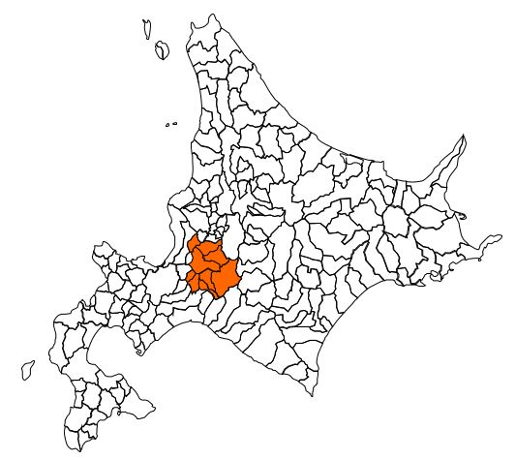
南空知圏域の受療動向（R4）
○南空知圏域においては、入院自給率が58.3％となっており、３分の１程度は札幌圏域へ流出している状況。
＜受療動向（令和４年度データ）＞
▶入院・外来の圏域内での自給率の状況 （入院：58％、外来：85％）
（入院）
・近接する札幌圏域への流出が多く、本圏域での受診者の37％を占めている。
南空知圏域から札幌圏域への流出が多い疾患は、
①脳血管障害（50.7％） ②骨折（47.8％） ③精神疾患（24.8％）
④糖尿病（23.6％） ⑤がん（23.4％）の順となっている。
心疾患については、南空知圏域から札幌圏域への流出はこれら
に比べると低い状況（15.3％）
（外来）
・近接する札幌圏域への流出は、本圏域での受診者の13％程度を占めている。
南空知圏域から札幌圏域への流出が多い疾患は、
①脳血管障害（43.6％） ②骨折（19.1％） ③精神疾患（17.7％）
の順となっている。
（現状と課題）
▶管内には、公立病院（７か所）、公的医療機関等（３か所）。
▶１次医療を担っている公立・公的医療機関では、建物の老朽化
により建替、病床の削減及び転換を伴う検討がされている。
▶岩見沢市立総合病院と北海道中央労災病院の再編統合では、
令和10年春開院を目指し、順次、取組が進められている。
▶急性期医療を受けた後の受け皿となる回復期病床が不足。
▶回復期病床の確保に向けた病床機能転換の取組が必要。
＜今後について＞
南空知圏域においては、高齢化の進行、人口減少に伴う患者数の減少傾向、
医師を始めとする医療従事者の確保状況等を踏まえ、各医療機関が将来に向けた
医療機能、役割分担、連携方策を検討しながら本圏域において目指していく方向性
について共通認識を図りつつ、「地域推進方針」の見直しに合わせて対応・検討を進めていきたい。
南空知
(58.3％)
圏域内入院受療動向簡易図
中空知(27.0％)
月形町
(14.5％)
美唄市
(15.2％)
32.1％
41.9％
岩見沢市
(71.9％)
50.6％
三笠市
(16.9％)
24.5％
37.3％
南幌町
(7.9％)
88.2％
栗山町
(13.3％)
46.8％
夕張市
(4.6％)
56.7％
札幌
(37.1％)
長沼町
(6.0％)
81.7％
62.2％
由仁町
(5.7％)
※圏域名及び市町名の下の括弧は、入院自給率（圏域外は流出割合） 。
※矢印は、市町外への流出で最も多いもの。
※受療動向のデータは北海道医療データ分析センターによる。

